Slide 1
CDAW2014 group 1
NoRH-RHESSI-Hinode-SDOを用いた
フレア・フィラメント放出の多波長解析
メンバー
増田, 林, Lee, Wang, 金田, 加納, 廣瀬, 柏木

Slide 2
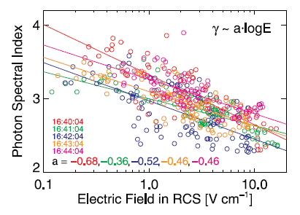
背景
Liu et al. 2008では、電場が粒子加速に関係していることを主張している。
だが、このイベントでしか電場との相関については研究がされていないので、データを増やして解析する必要がある。
(Liu et al. 2008)

Slide 3
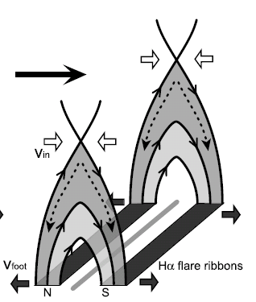
電場と粒子加速の関係
E_{rec}=-v×B で、リコネクション領域の電場は求められる。
Asai et al. (2004)
v: リボンの広がる速度
B: 光球面磁場
電場が大きい
↓
単位時間あたりにリコネクションした磁束量が多い
↓
粒子加速？？
v

Slide 4
解析手順
STEP 1
電場をフレアリボンの速度と足元の磁場の値から求める
STEP 2
電場の時間変化とHXRの強度や冪、電波の強度や冪とを比較する

Slide 5
イベント選択
基準：
野辺山の電波望遠鏡で観測されている
RHESSIが50keVより大きなエネルギーを観測している
(3) SDOのデータが利用できる
(4) ディスクセンター付近で起きてる(東西30°まで)
(5) Hinode/SOTのデータが利用できる
選ばれたイベント：
20110215_0154 X2.2 S20W10
20120705_0337 M4.7 S18W29
20130502_0504 M1.1 N10W26

Slide 6
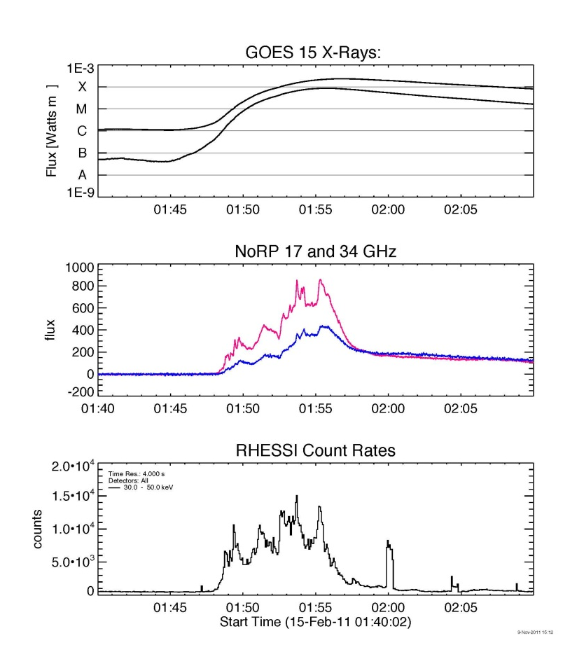
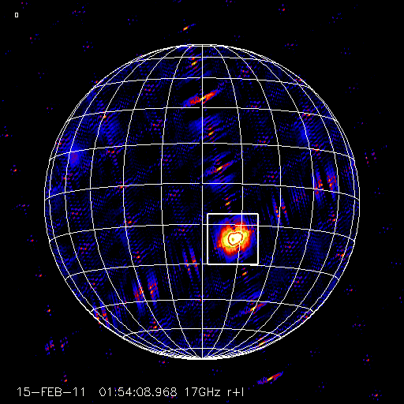
2011/02/15 X2.2
フレアスタート時刻 1:46
ピーク時刻 1:54
終了時刻 3:37
(by野辺山フレアカタログ)
３０−５０keV
Notes:
フレアスタート時刻 1:44
ピーク時刻 1:56
終了時刻

Slide 7
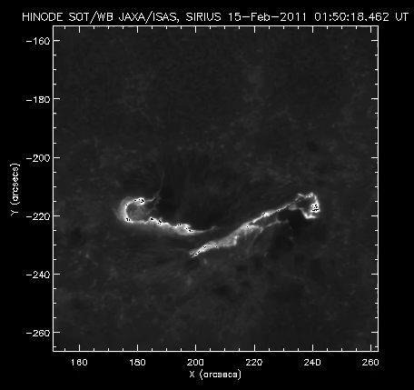
フレアの動画
動画：SOT/FG(Ca II)
青線：SXR(6-12keV)
赤線：HXR(30-100keV)

Slide 8
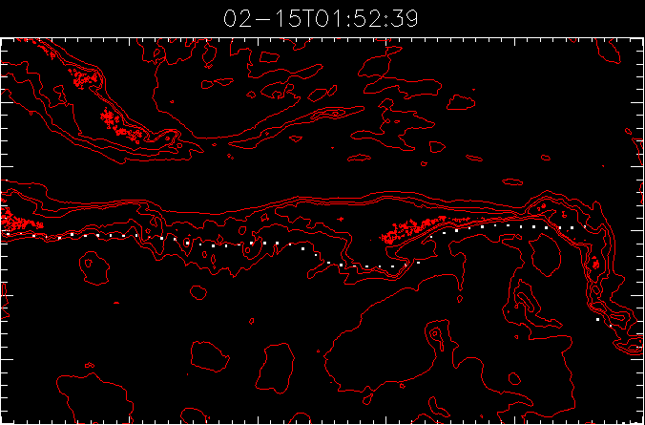
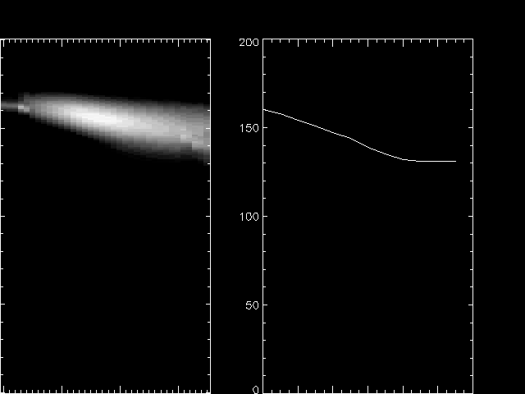
STEP1(電場の導出)
1.HMIとSOTの位置をあわせる。
2.磁気中性線に垂直にフレアリボンを検出し、
その位置の時間差分から速度を求める。
左：時間-空間プロット
右：検出されたフレアリボンの位置
横：時間
縦：空間

Slide 9
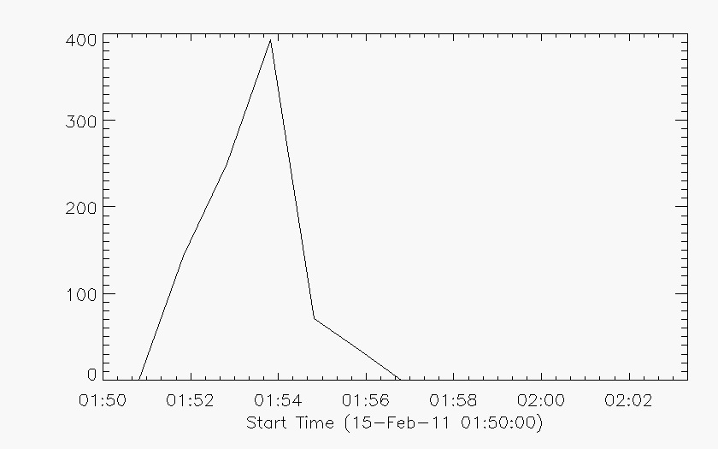
STEP1(電場の導出)
3.求めた速度と足元の磁場から電場を求める。
HXRの放射が強いところの結果：
15000
縦：電場(G*km/s)
横：時間
時間分解能：1分
7500
0

Slide 10
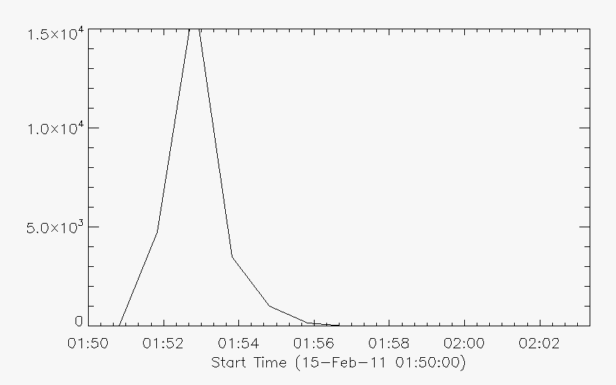
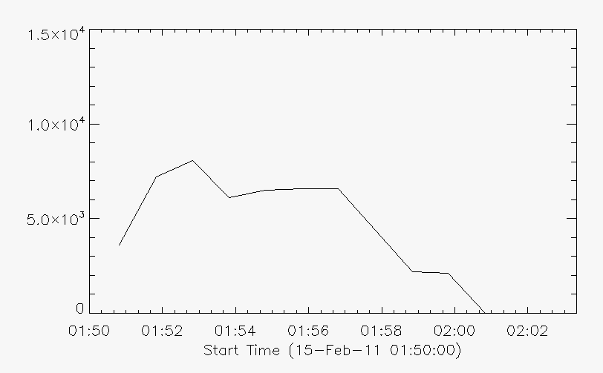
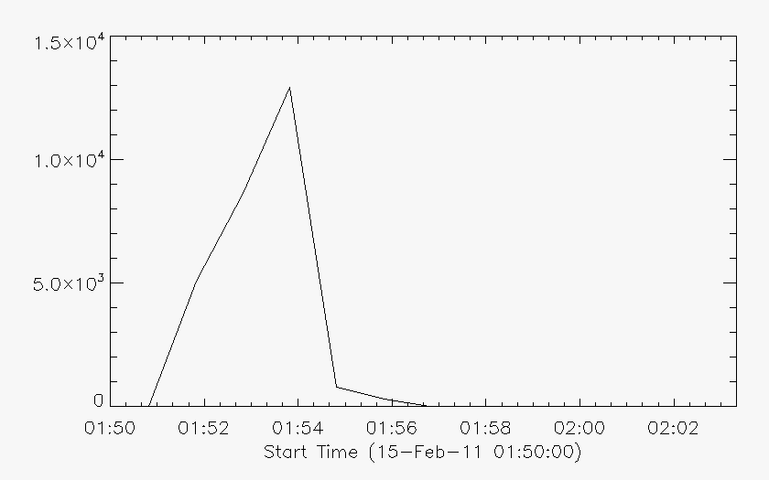
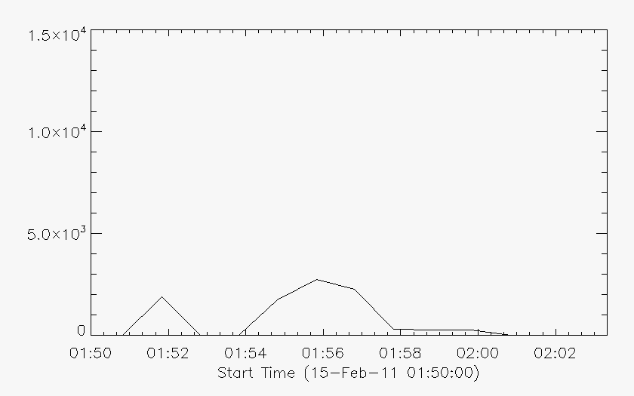
各点との比較
HXR源
HXR源の電場は他の点と比べても非常に強いことがわかる。

Slide 11
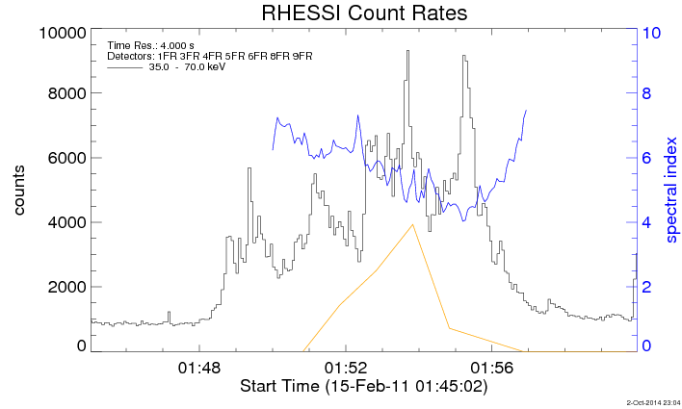
STEP2
HXR強度（黒）, 冪（青）, 電場（黄）の比較
Notes:
青線power-low,黄色電場
RHESSI衛星が観測したHXRの強度からpower-lowを求め, 電場と比較したものがこちらの図になります.
電場は前ページ（先程）紹介したように求めている.
電場が増加しているところで, べきが下がってる→非熱的な電子（高エネルギー粒子）が増えてる.
相関がある可能性が示唆される.

Slide 12
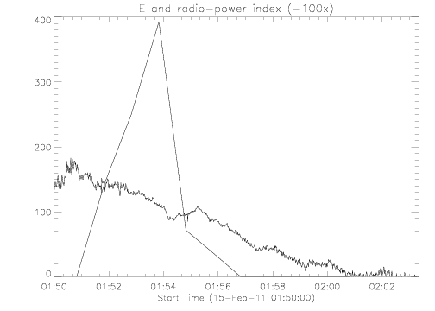
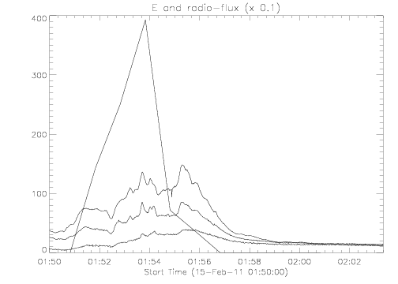

STEP2
マイクロ波の電波強度, 冪,電場の比較
-3
3000
-2
2000
-1
1000
左：電波の冪と電場の比較, 右:電波強度と電場の比較
Notes:
Microwave intensity, spectrum (power-law index) vs electric field
電波の冪と電場の関係は理解がむずかしい
電波強度と電場には相関がある可能性

Slide 13
結果
HXR源が存在する場所の電場を求めることに成功した.
電場が増加しているときに,HXRの冪がハードになっている.→相関がある可能性
マイクロ波の電波強度と電場の関係も相関がある可能性
Notes:
Hinode/SOTのデータとRHESSIのHXRのデータからHXR源が存在する場所の電場を求めることに成功した.
HXRのpower-lowと電場の時間変化をみると電場が増加しているときにHXRのべきがハードになっていることがわかった. .
このことから, 電場とHXRのpower-lowの関係には相関がある可能性がある.
また, 電波強度と電場の時間変化をみると電波強度が増加しているときに電場も増加していることがわかった.
この二つの関係も相関がある可能性がある.

Slide 14
問題点・改良点
リボンは磁気中性線に垂直に動くなど、電場を導出する際に様々な仮定が入っているのが問題点。
Liu et alのようなスキャッタープロットを作り相関を比較したい。
電場の時間分解能をもっと上げていきたい。現在は1分で解析している。

Slide 15
まとめ
粒子加速と磁気リコネクションの関係を理解するために, NoRH-RHESSI-Hinode-SDOを用いて2011年2月15日のX2.2クラスのフレアについて解析を行った.
HXR源が存在する場所の電場を求めることに成功した
電場とHXRの強度,冪, 電場とマイクロ波の電波強度には相関がある可能性が示唆された.
今後
イベント数を増やす
問題点と改良点からより精度のあるデータを得る

Slide 16
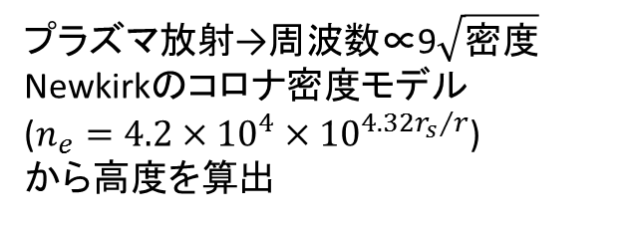
II型バーストと電場
プラズマ放射→周波数∝9$\sqrt{密度}$
Newkirkのコロナ密度モデル($n_{e}=4.2×{10}^{4}×{10}^{{4.32r_{s}}/r}$)
から高度を算出

Slide 17
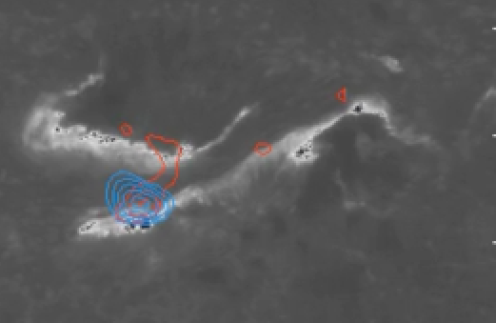
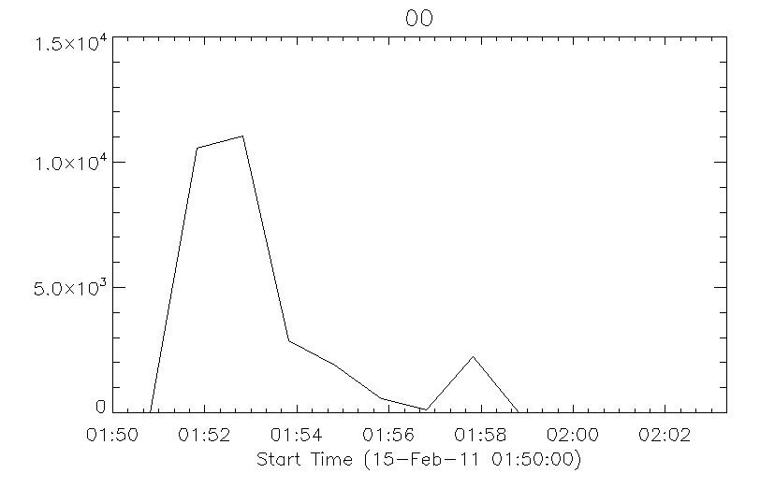
50
25
0

Slide 18
二つ目の山？？
新しいフレアリボンが
できるのが見て分かる。
それの立ち上がりの時に
足下でごちゃごちゃリボンが
動く。
これが山を作っているのでは
ないか？？
X線もそこから出ているように
見える。

Slide 19
